Slide 1
Широкая Масленица

Slide 2
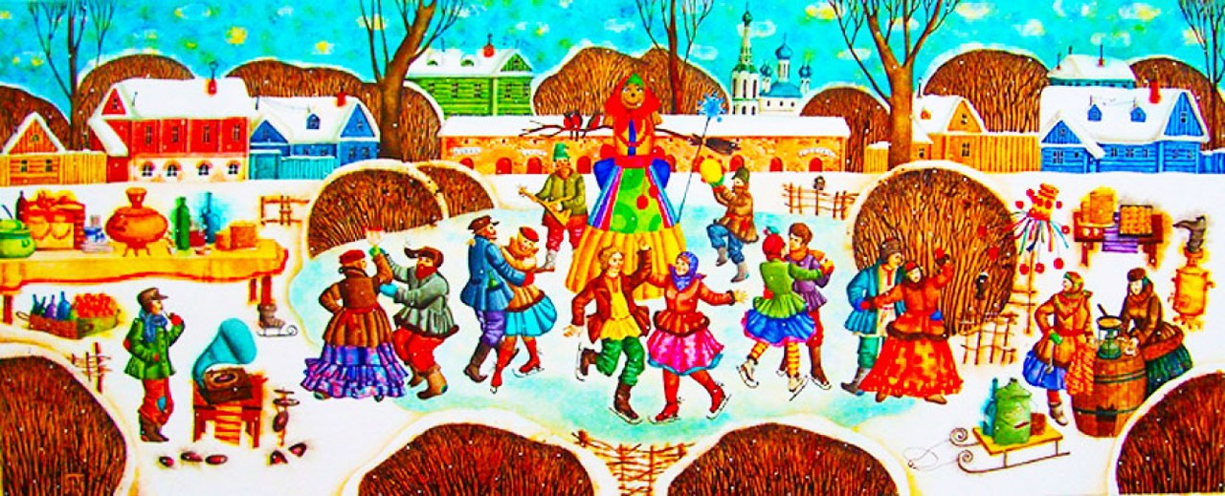
Масленица – один из самых веселых и долгожданных праздников в году, празднование которого длится семь дней. Он знаменует конец зимы и после долгих морозных и снежных дней это не может ни радовать.
В это время люди веселятся, ходят в гости, устраивают народные массовые гуляния с катанием на санях и санках, уличные игры, песни, пляски, ярмарки, все угощаются блинами и участвуют в соревнованиях.

Slide 3
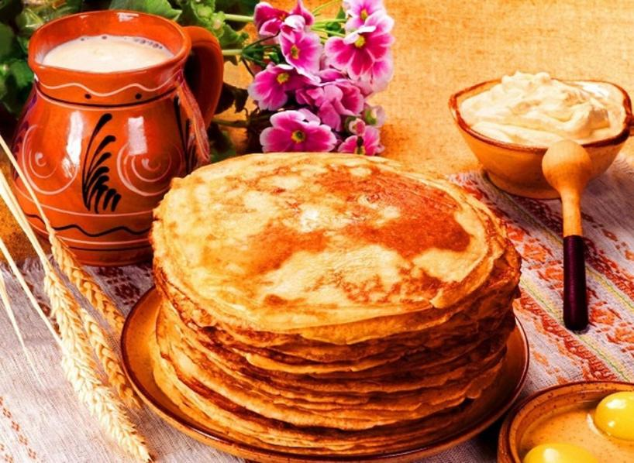
Раньше праздник отмечался именно в день весеннего равноденствия. Праздник ознаменовывался проводами зимы, прославлением солнца, атрибутом которого стал считаться круглый блин.

Slide 4
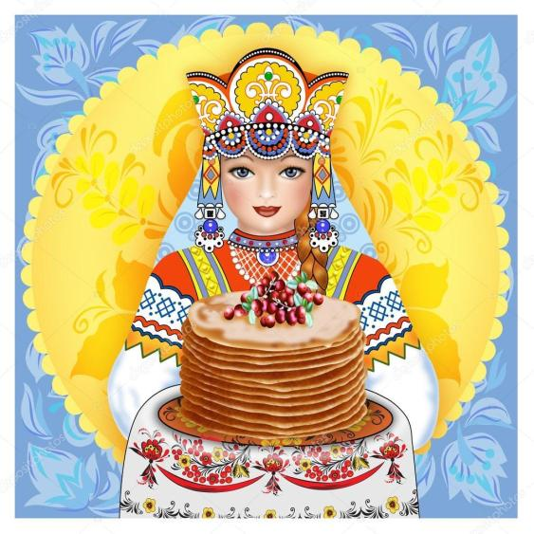
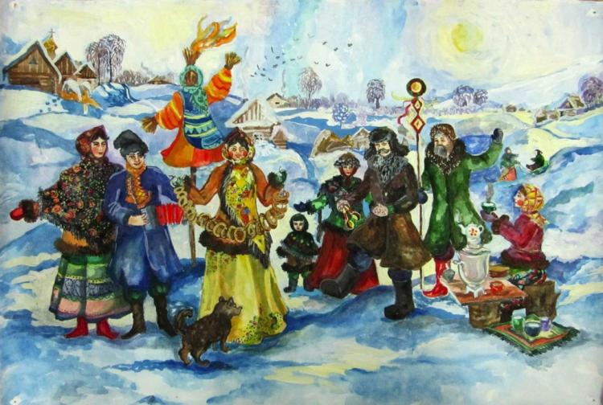
По одной из древних легенд, Масленица – это имя маленькой девочки, отцом которой был сам Мороз. Девочка жила на дальнем Севере. Однажды группа туристов забрела в снега и попала в снежную бурю. Они бы наверняка погибли, если бы не встретили маленькую Масленицу, которая помогла им выбраться из бури и дала возможность согреться. Но какого же было удивление спасенных, когда вместо девочки они увидели здоровенную румяную бабу, которая и согрела, и развеселила заблудших. Они веселились всю неделю, плясали, пели песни, радуясь наступившему теплу.

Slide 5
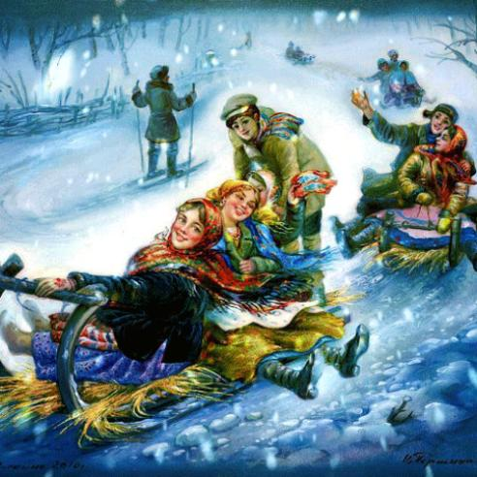
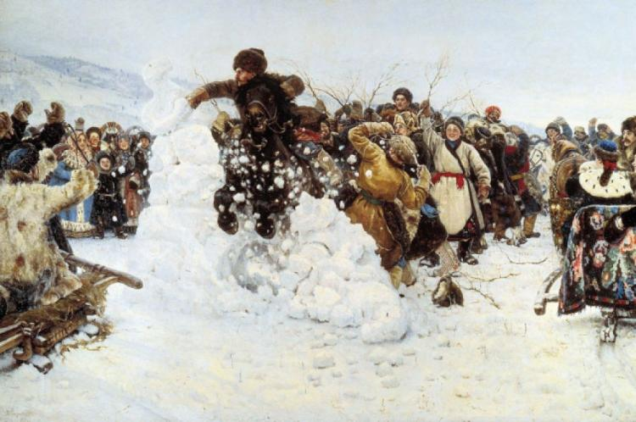
В начале масленичной недели все готовились к празднику. Пекли блины, пироги, готовили и прочее угощение. Основные гуляния начинались с четверга и длились до конца недели. Молодежь катались на санках с горки, парни участвовали в уличных состязаниях и даже в кулачных боях. Дети строили снежные крепости, взрослые тоже готовили ледяные крепости и делясь на команды разыгрывали целые представления: одни обороняли свои строения, другие нападали и захватывали их.

Slide 6
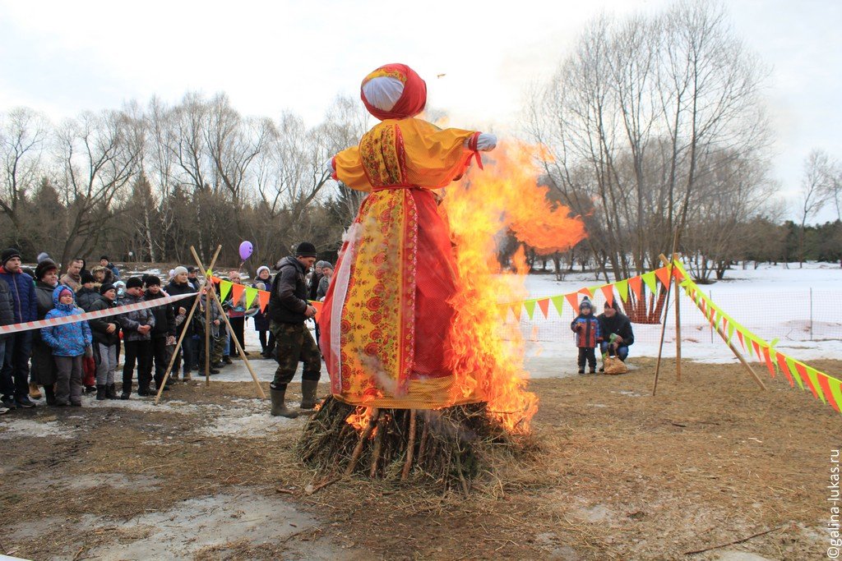
В конце праздника обязательным атрибутом всего действия было сжигание чучела Масленицы в знак того, что зима уходит и наступает весна, тепло, пробуждается природа. Чучело делали из соломы, наряжали его в тряпье Согласно традициям, каждый из семи праздничных дней недели имел свое название и в этот день необходимо было проводить определенные мероприятия.

Slide 7
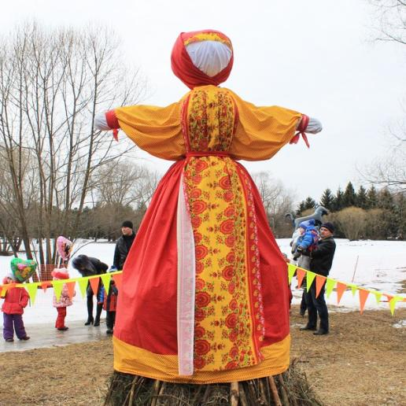
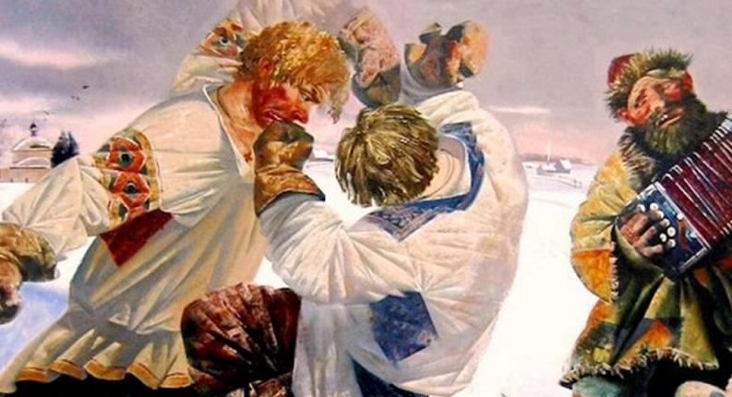
Понедельник – Встреча Масленицы
В этот день было принято из тряпья и соломы мастерить чучело, похожее на человеческую фигуру. В селах Масленицу-чучело катали по селу на санях и пели прибаутки.
В понедельник дети и родители строили снежные горки, замки, крепости, на ночь заливали их водой, чтобы строения больше простояли.
Первый день праздника был ознаменован проведением кулачных боев среди мальчишек, молодых парней и мужчин. Силой мерились поочередно, каждый в своей весовой категории в иерархическом порядке. Задавали тон боям мальчишки, затем парни и в конце доходила очередь и до опытных бойцов. Несмотря на то, что кулачные бои были достаточно жестокими, все участники строго соблюдали определенные правила.

Slide 8
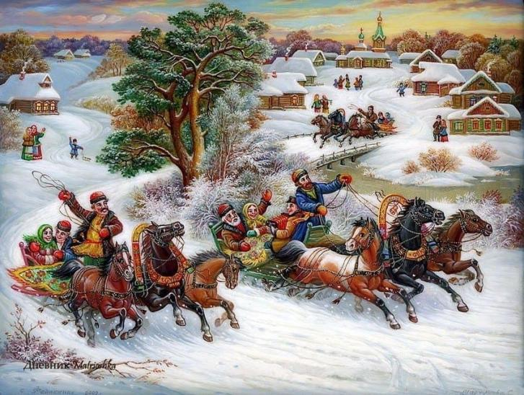
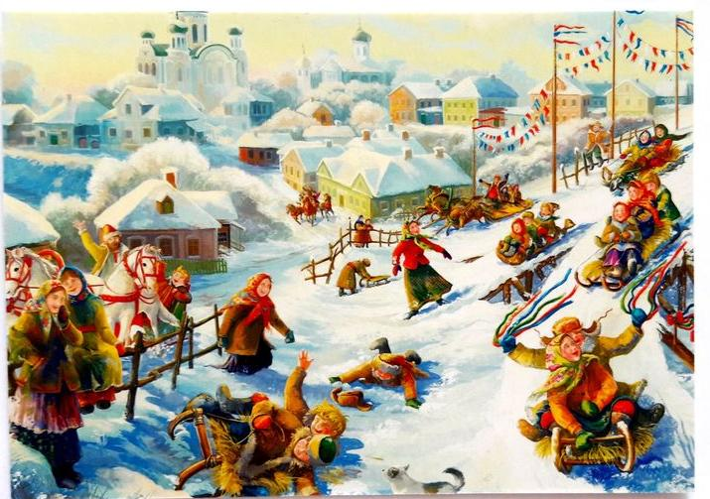
Вторник – Заигрыши
Во вторник молодежь каталась на санках и эти катания продолжались до конца недели. Сани и санки украшали пестрыми цветными лоскутами, колокольчиками и бубенчиками. Лошадей, которых запрягали в сани тоже не забывали, в эти праздничные дни они носились по селам очень нарядными, в разноцветных сбруях, дугах. На заигрышах парни выбирали себе невест, а девушки – женихов. Накатавшись на санях, народ ходил по гостям и угощался блинами.

Slide 9
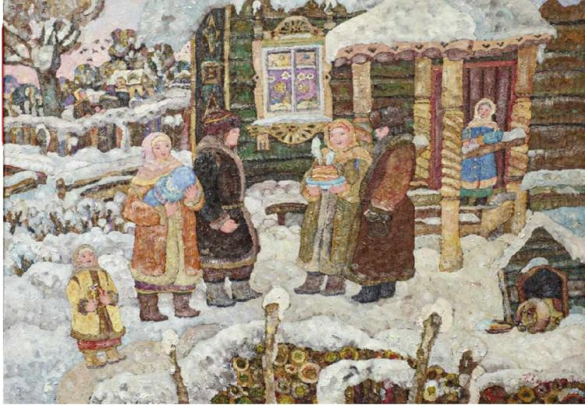
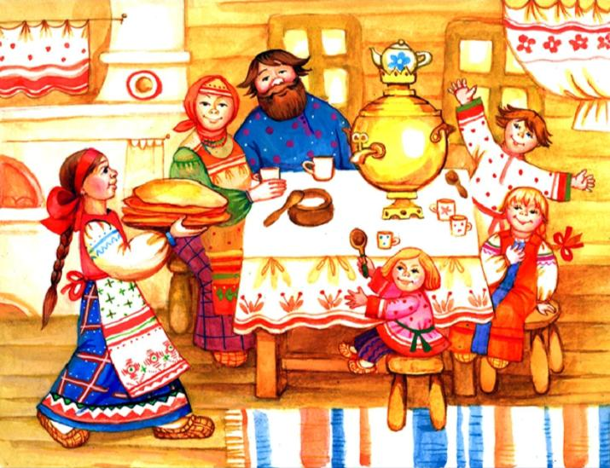
Среда – Лакомка
В среду женатые парни отправлялись к тещам на блины. Угощение блинами знаменовало взаимную любовь мамы девушки и ее мужа. С старинные времена люди в Масленицу не работали, а только и делали, что ходили по гостям, угощались вкусными блинами, пели песни, устраивали пляски и праздновали Масленицу.

Slide 10
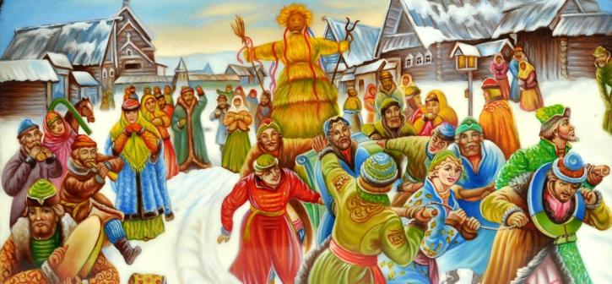
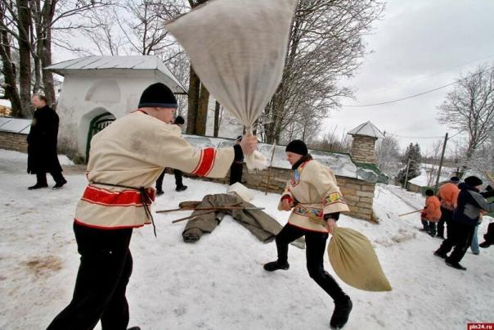
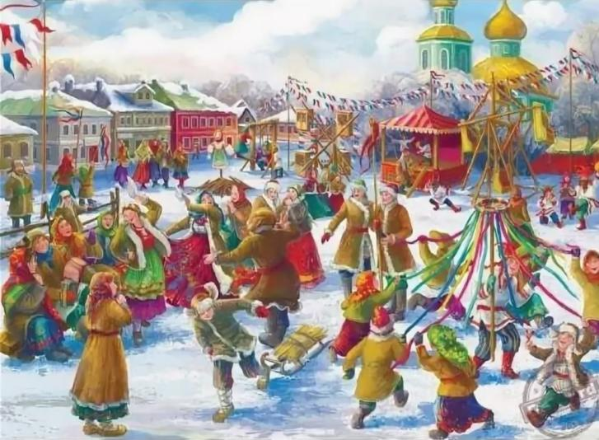
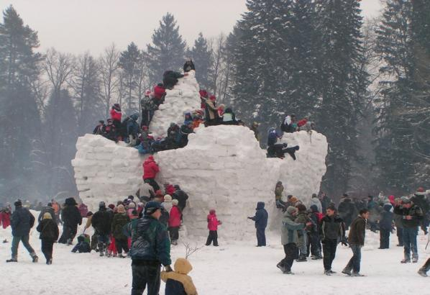
Четверг – Разгул
С четверга начинались массовые гуляния в селах. Соломенное чучело снова вес день катали на санях, вместе с ним ездили ряженые, с песнями и плясками народ выходил на улицу. Но самым главным занятием этого дня было взятие снежной крепости, которая к четвергу становилась очень прочной и крепкой. Все желающие принять участие в игре делились на команды и одни обороняли выстроенную крепость, а другие, напротив, штурмовали ее.

Slide 11
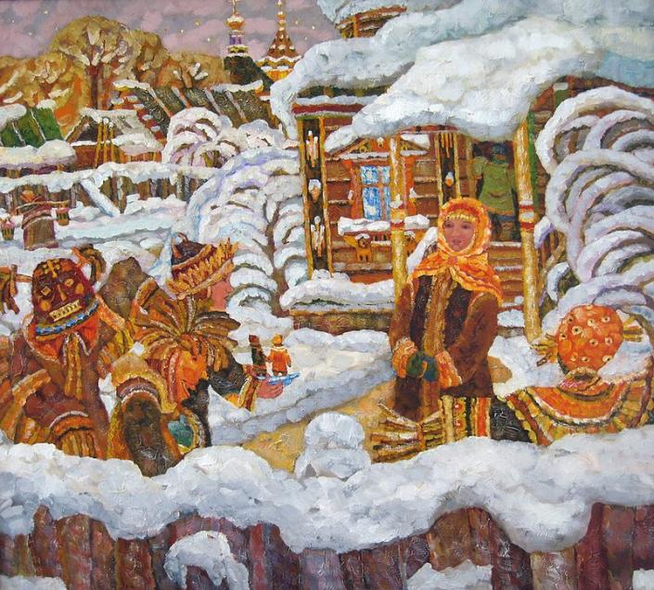
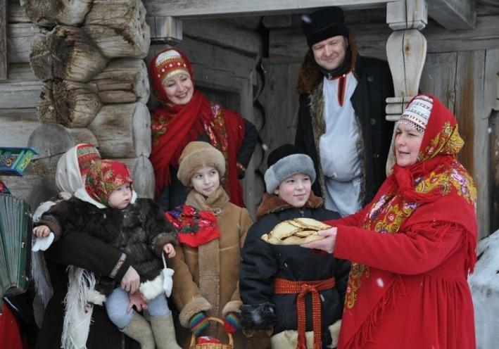
Пятница – Тещины вечерки
В пятницу тещи отправлялись в гости в семьи своих дочерей. Зять лично шел к теще и, кланяясь в пояс, приглашал тещу к себе. В знак согласия теща отправляла с зятем в дом дочери все необходимую утварь, чтобы печь блины: сковородки, миски, плошки и прочее. Тесть же отправлял муку и молоко. Смыслом таких действий было налаживание отношений в семьях. Зять приглашал в дом и других гостей, чтобы таким образом показать теще свое уважение и почет.

Slide 12
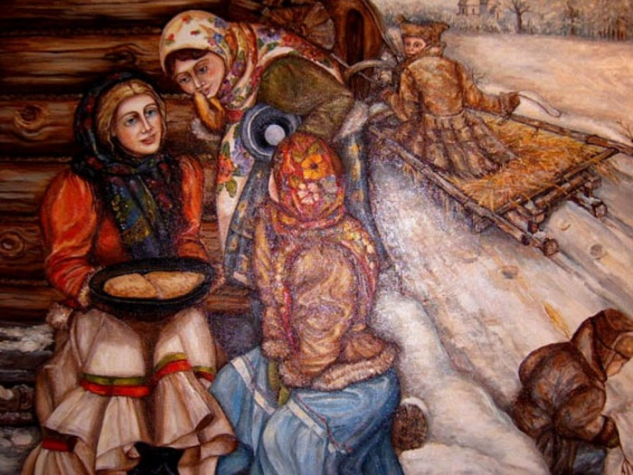
Суббота – Посиделки у золовки
В этот день молодые жены приглашали к себе родню мужа и главным образом сестер мужа. Если золовка была незамужней, то можно было позвать и своих незамужних подруг на посиделки. Если же золовка уже была семейной дамой, то и в гости могли прийти только такие же семейные подруги молодой жены. Невестка должна была одарить сестру мужа подарками, угостить блинами и после застолья все вместе отправлялись гулять на улицу и кататься на санках.

Slide 13
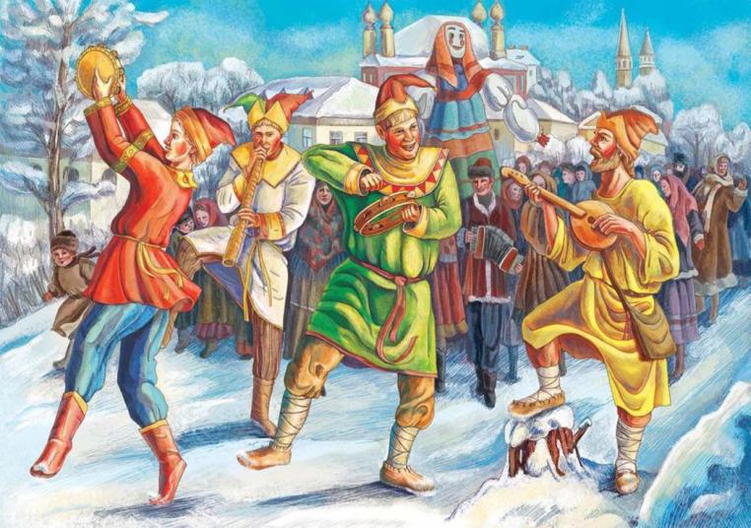
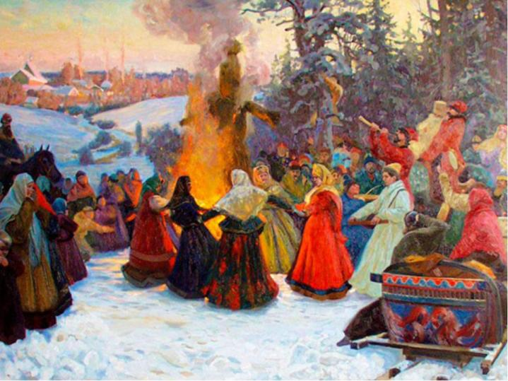
Воскресенье – Проводы Масленицы и Прощеное Воскресенье
В этот день провожали Масленицу, снова возили по селу в санях чучело Масленицы в сопровождении тех же ряженых, выехав за околицу, устраивали песни и хороводы и сжигали чучело. После этого расходились по домам. В последний день праздника было принято просить друг у друга прощение за старые обиды.

Slide 14
Праздник радостный, весёлый —
Встреча солнечной Весны.
Города, деревни, сёла —
Весь народ печёт блины.
В масленицу жгут в народе
Всюду чучела Зимы.
Та с обидою уходит в царство холода и тьмы.
Эту Зиму из соломы
Люди жгут под громкий смех.
А потом блинами дома
Угощают всех-всех-всех.

